Slide 1

在云上跳舞
hacking java sandbox on
Cloud AppEngine

Slide 2
About Me
周拓
阿里巴巴集团安全中心
网名：空虚浪子心、kxlzx
QQ：4700012 (&EMAIL)
个人BLOG：http://www.inbreak.net
微博：http://t.qq.com/javasecurity

Slide 3
目录
AppEngine
沙盒绕过示例
研究方法

Slide 4
安全的目的
安全的目的
  保护用户的数据
攻击者的目的
  窃取用户的数据
云安全的目的
  保护云用户的数据安全
今天的目的
  云上的用户，云下的用户

Slide 5
appEngine
把虚拟空间的网站放到云上
按照实际使用量收费
负载均衡等默认服务

Slide 6
云app引擎架构
云
服务器
管理和监控程序
JAVA
沙盒
云用户的网站

Slide 7
云安全
云安全
服务器安全
JAVA安全
沙盒安全
云用户安全

Slide 8
沙盒的意义
隔离用户和系统之间的权限
隔离用户之间的权限
是不是可以没有沙盒

Slide 9
突破沙盒能做什么
获得权限
  执行命令？
  窃取数据？
  渗透？
在GOOGLE，突破沙盒，什么也做不了

Slide 10
国内appEngine
阿里云ACE
百度BAE
新浪SAE
腾讯
……
突破沙盒后，也许可以做很多事情

Slide 11
目标
窃取或破坏云用户的数据安全
控制或赶走云下的用户

Slide 12
方法
突破沙盒只是一种手段
外层还包装有业务逻辑

Slide 13
从JAVA开始
了解JAVA应用
了解JAVA框架

Slide 14
框架必须用的权限
CLASSLOADER
系统变量读取
Class私有变量的控制
特殊包的方法调用

Slide 15
尴尬的安全方案
applet沙盒
  保证安全
appEngine沙盒
  保证安全
  支持J2EE框架

Slide 16
权限列表的获取
大家都知道权限列表必须隐藏
  GAE、SAE。。。
getPolicy
文件权限
Class. getProtectionDomain. getPermissions

Slide 17

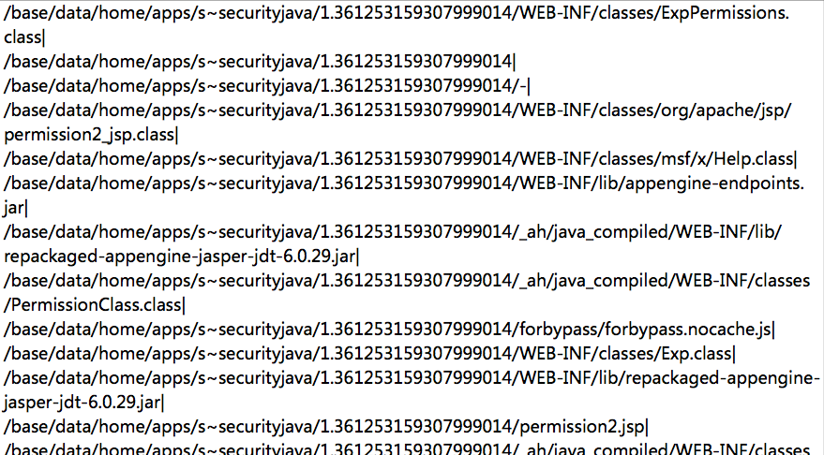
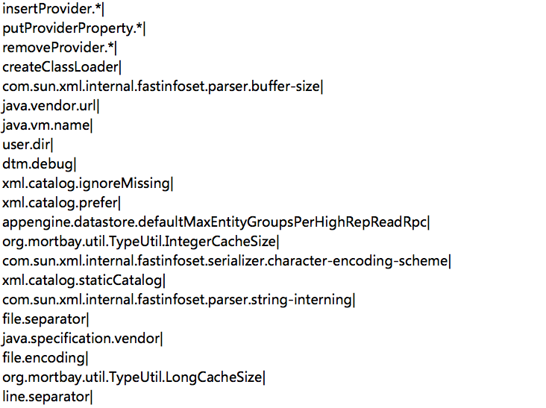
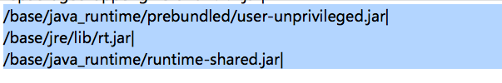
权限列表的获取

Slide 18
一个沙盒的雏形
CVE20120507 applet
Anonymous搞定了FBI的漏洞
  Anonymous
  AntiSec
  AtomicReferenceArray
  CVE20120507
大炮打蚊子
升级JDK

Slide 19
一个沙盒的雏形
沙盒不等于安全
crackClassLoader
  第一次真正的体验

Slide 20
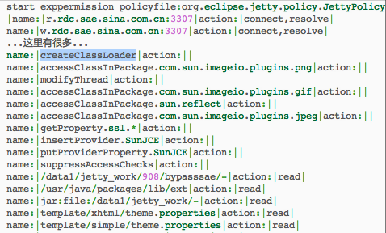
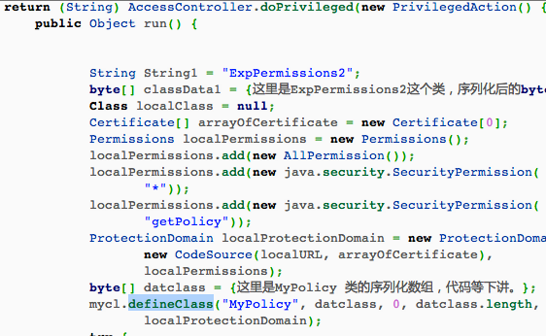
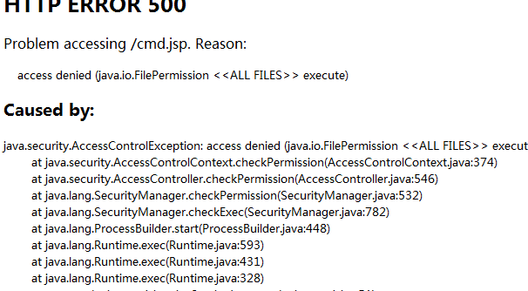
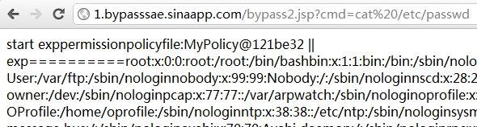
一个沙盒的雏形

Slide 21
一个沙盒的雏形
第一次执行命令
第二次执行命令
沙盒绕过 == 执行命令
== getRuntime.exec(cmd)
谁是敌人，谁是盟友
  针对性的命令执行防御

Slide 22
一个沙盒的进步
一定要执行
  执行命令
  留后门
  脱裤
云用户？云用户的数据？
云安全 x= 主机安全
只需要读任意云文件
造就了变态的方案

Slide 23
安全的不能用了
全面禁止
常见的J2EE框架无法正常工作

Slide 24
一个安全的进步
接管JAVA安全
简单目录判断
SaeSecurityManager.checkRead()
必须以Webroot目录开头
Webroot/../../../../etc/passwd
防漏补漏

Slide 25
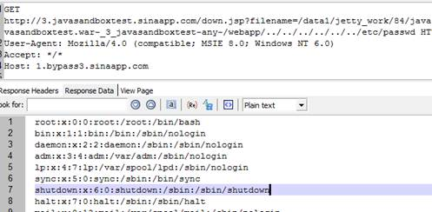
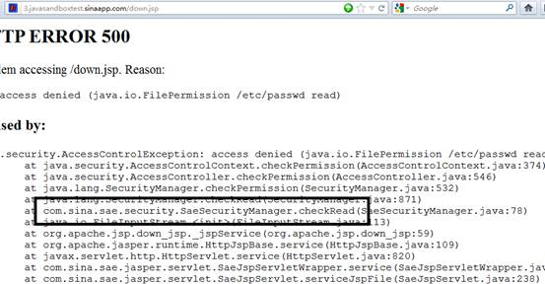
一个安全的进步

Slide 26
一个安全的深入
你真的敢改JDK么
SaeSecurityManager
  Private readPath 数组
  Private writePath 数组
  Private deletePath 数组
suppressAccessCheck权限
第二次体验
禁止修改SaeSecurityManager的私有字段

Slide 27
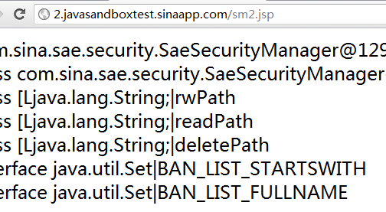
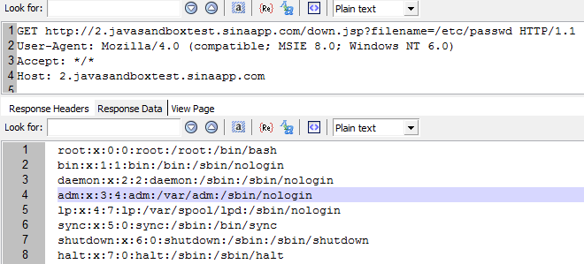
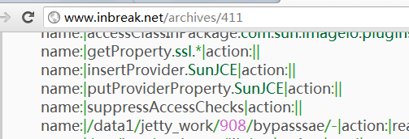
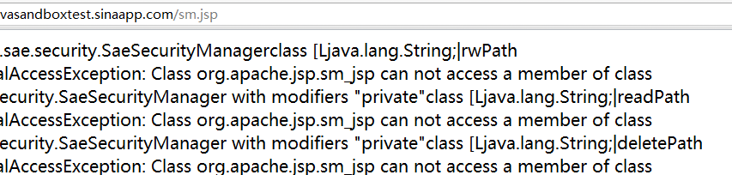
一个安全的深入

Slide 28
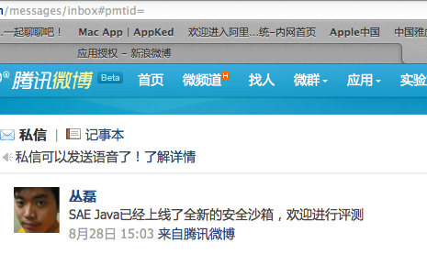
不好意思写出来的文章
原来是开发人员在做安全
系统级文件权限防御
部分重要目录没有照顾到
你来吧，我准备好了

Slide 29
第一次遇到麻烦
我看到有权限
但是不能修改字段
  禁止修改SAE的代码？
系统代码算不算
java.beans.Statement
  Private AccessControlContext acc;

Slide 30
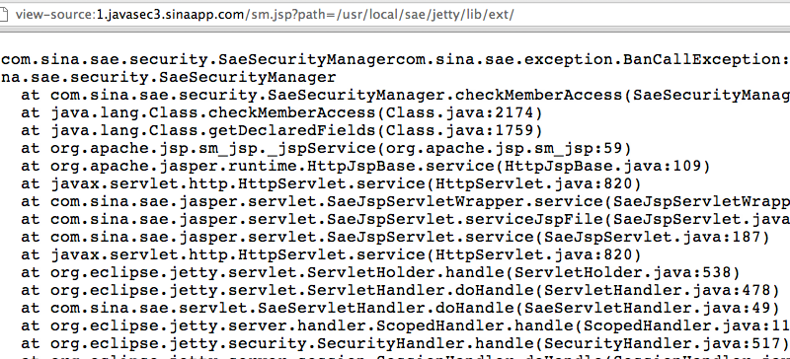

第一次遇到麻烦

Slide 31
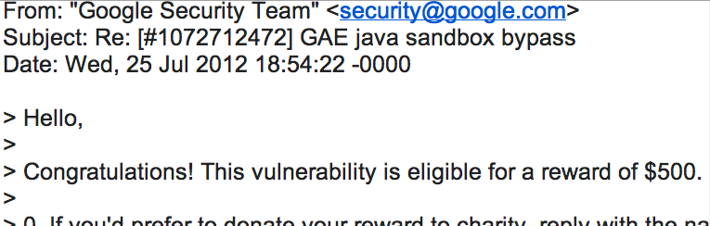
GAE很坦诚

Slide 32
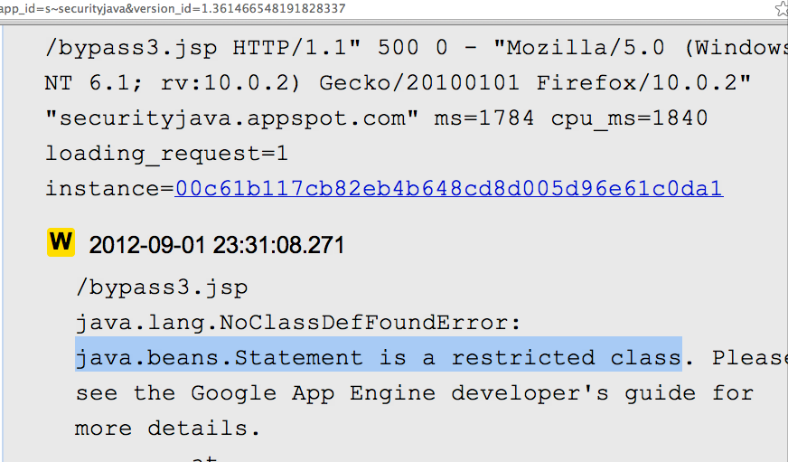
GAE很狡猾
预知敌人，防御敌人
0Day的防御
重要Class的方法使用了超级权限
针对java1.7
Google早就禁止了

Slide 33
路线的选择
搭建简单的app引擎
JETTY
对于危险权限的各种bypass
各种利用代码片段
沙盒，总会出漏洞的

Slide 34
Q&A
THANKS

